Slide 1

Loom alat za snimanje
Ekrana, govornika ili oboje

Slide 2

Loom
Loom je najučinkovitiji način prenošenja vaše poruke
bez obzira gdje STE...
Izgradnja uz pomoć prekrasnog, jednostavnog i pouzdanog alata za snimanje zaslona.

Slide 3
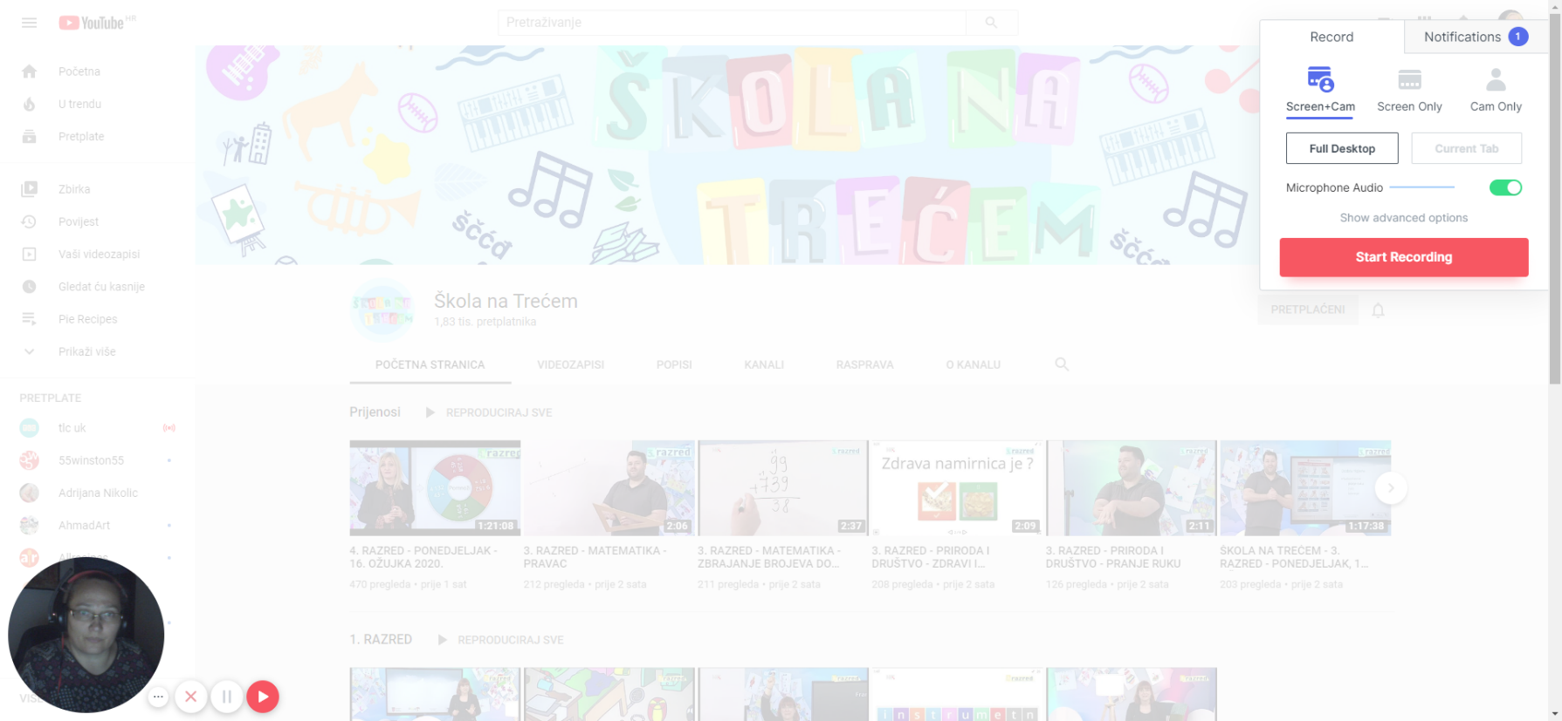

Alat kao dio Chrome ili IE

Slide 4
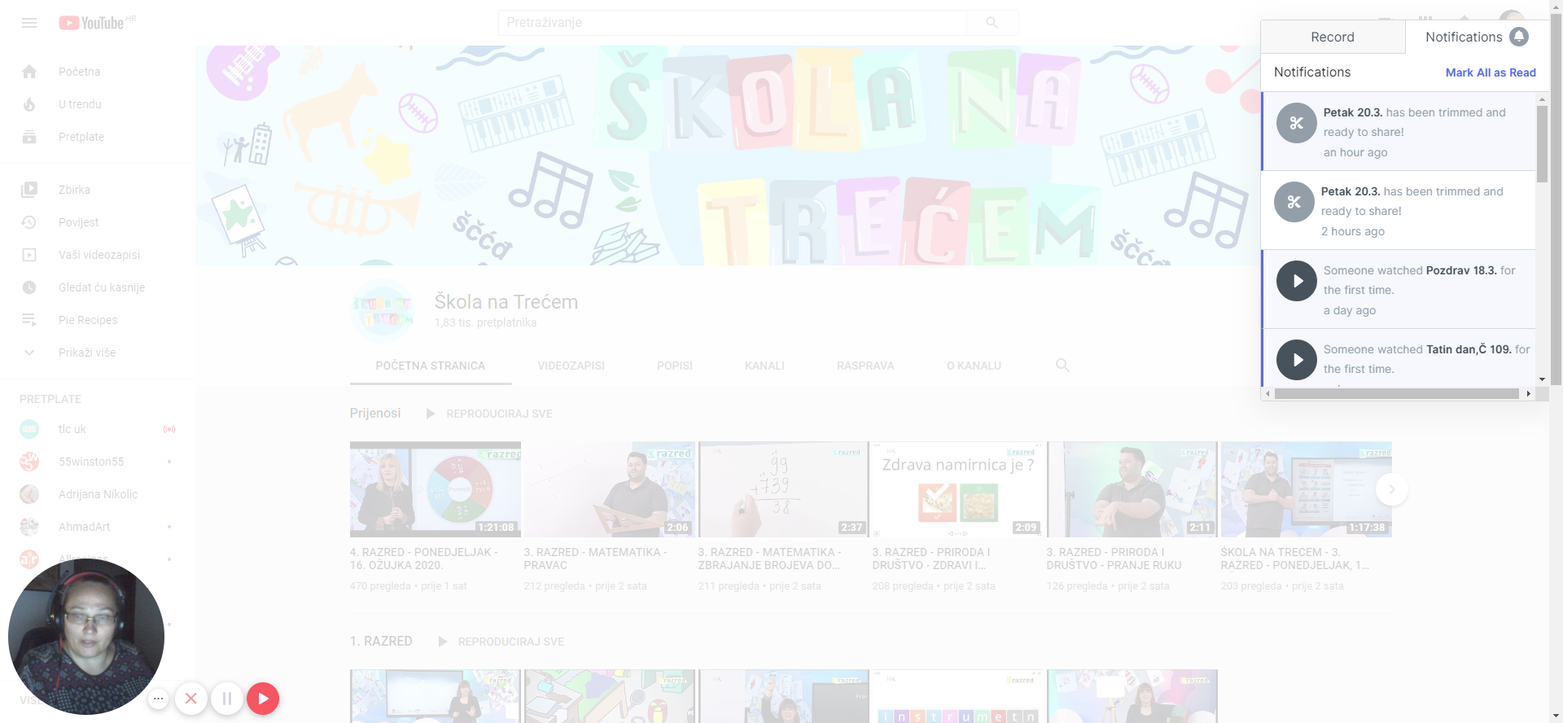



Slide 5
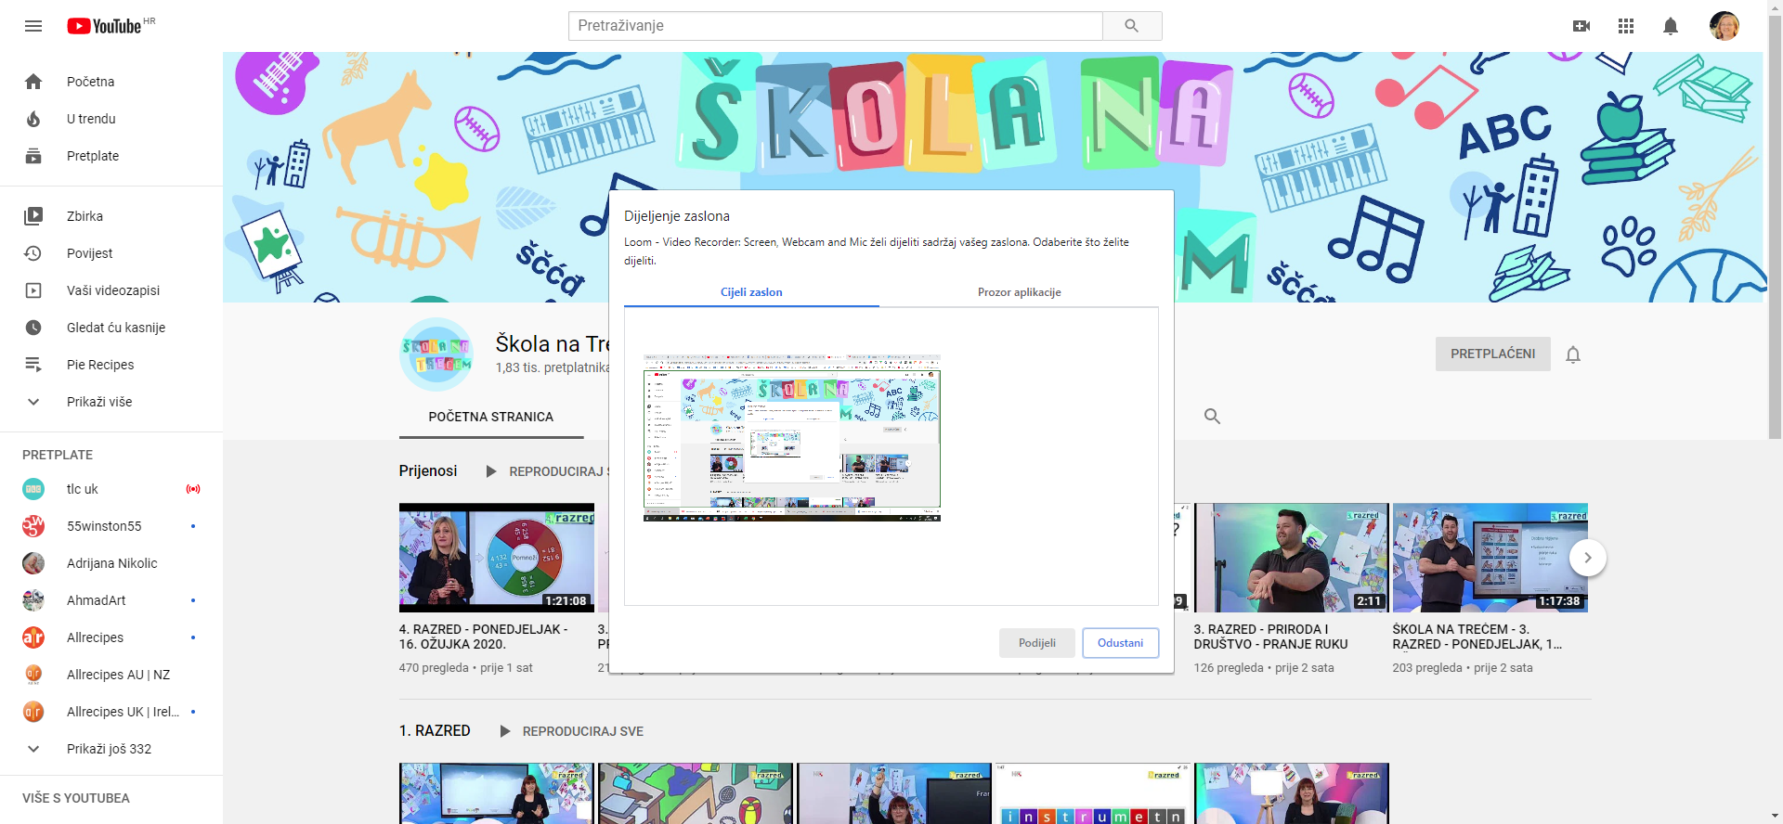

Slide 6
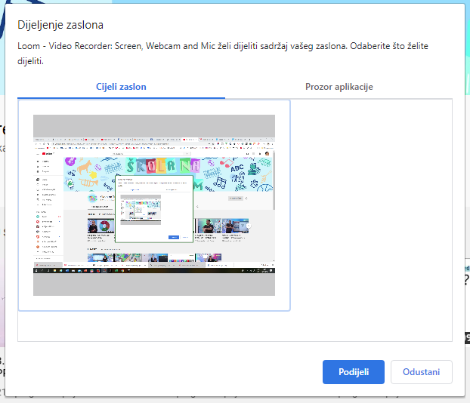

Slide 7
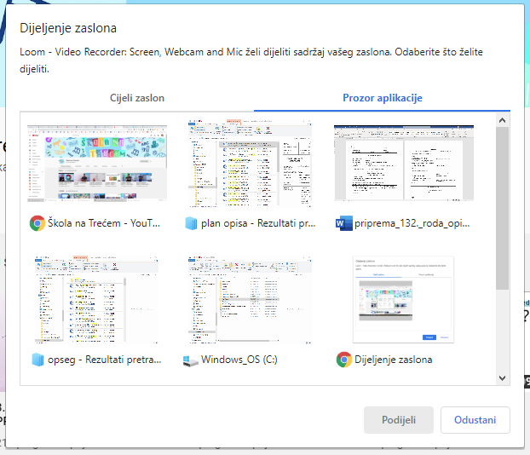

Slide 8
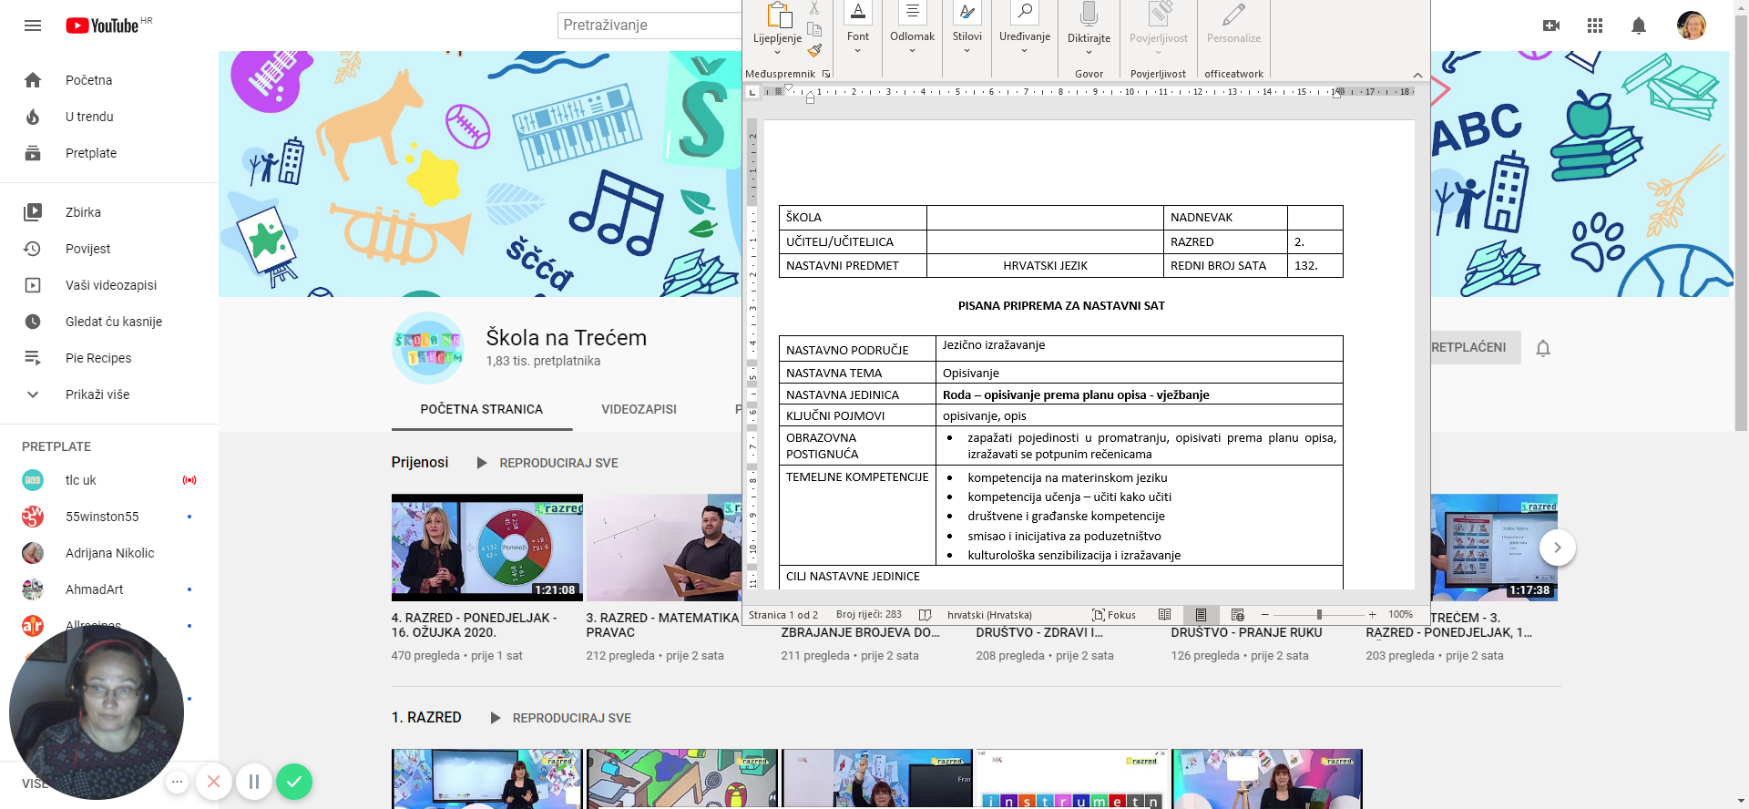

Slide 9
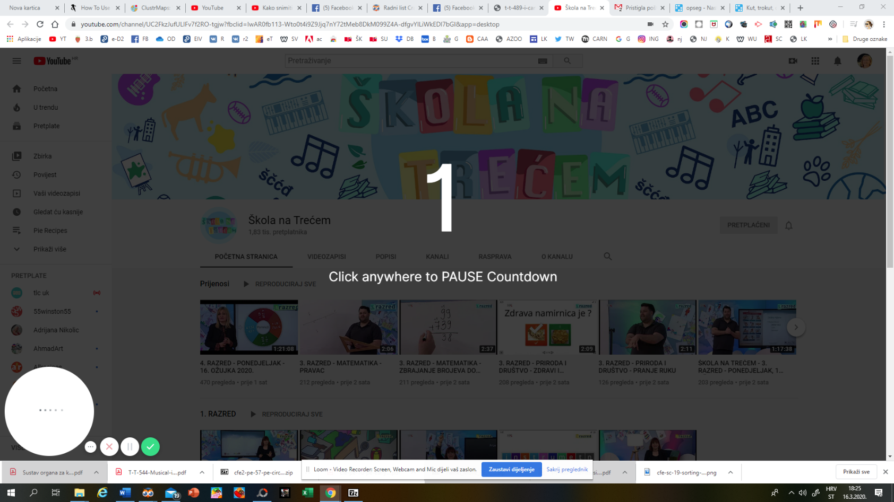

Slide 10
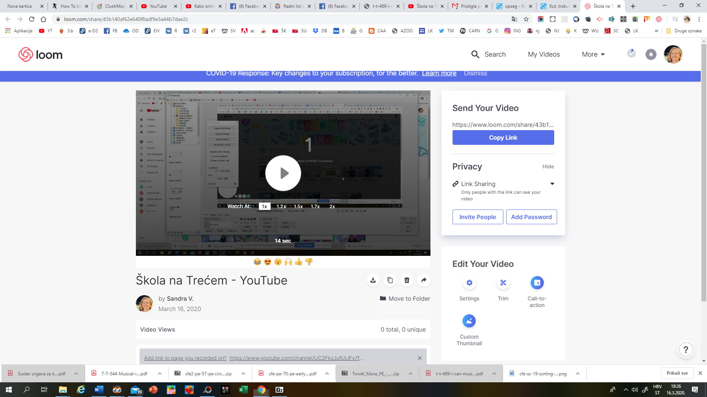

Slide 11
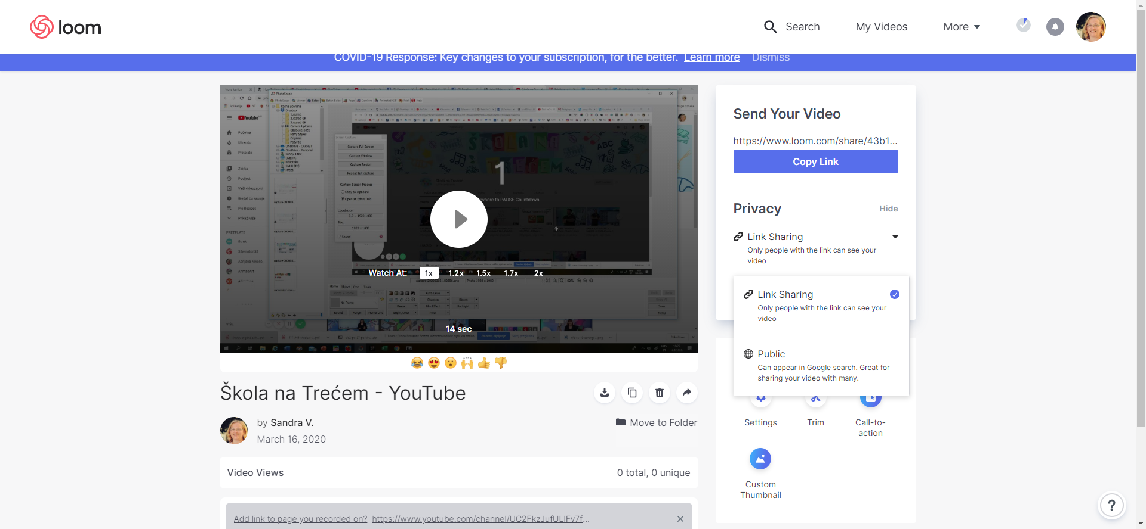

Slide 12
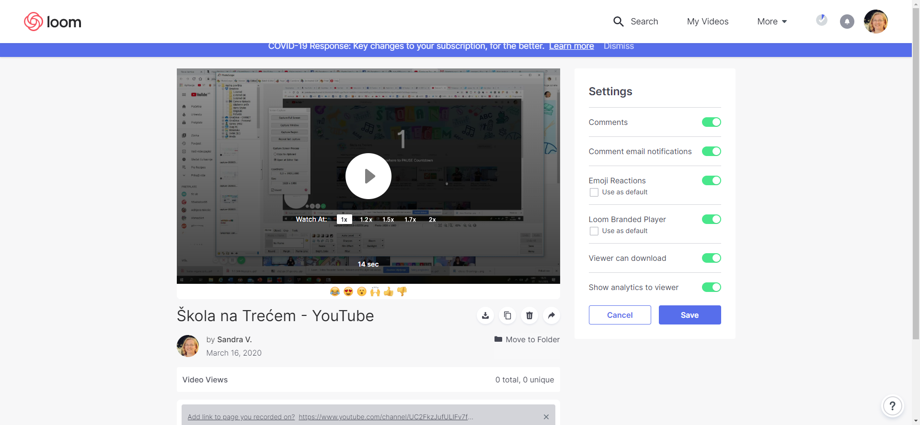

Slide 13
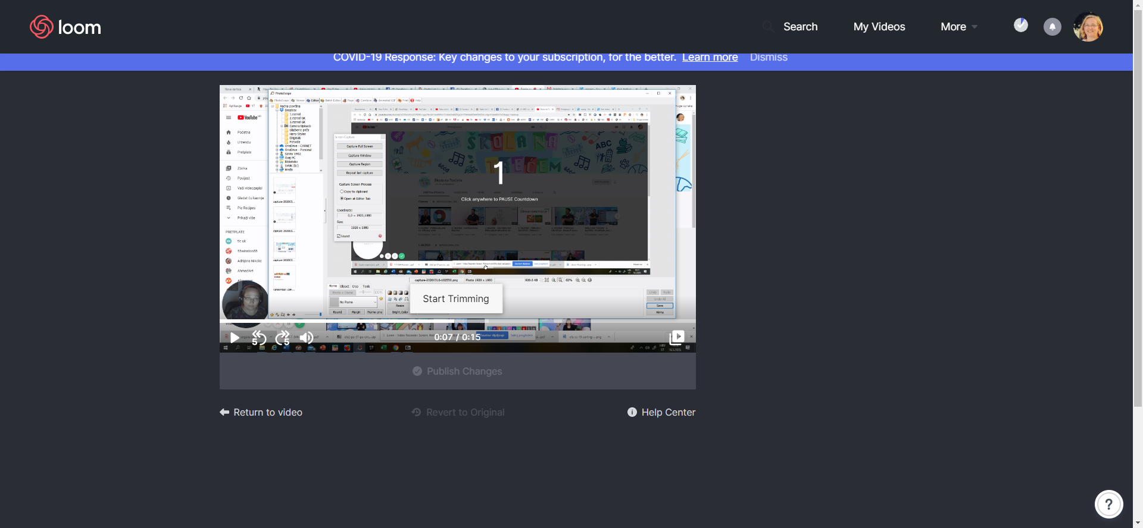

Slide 14
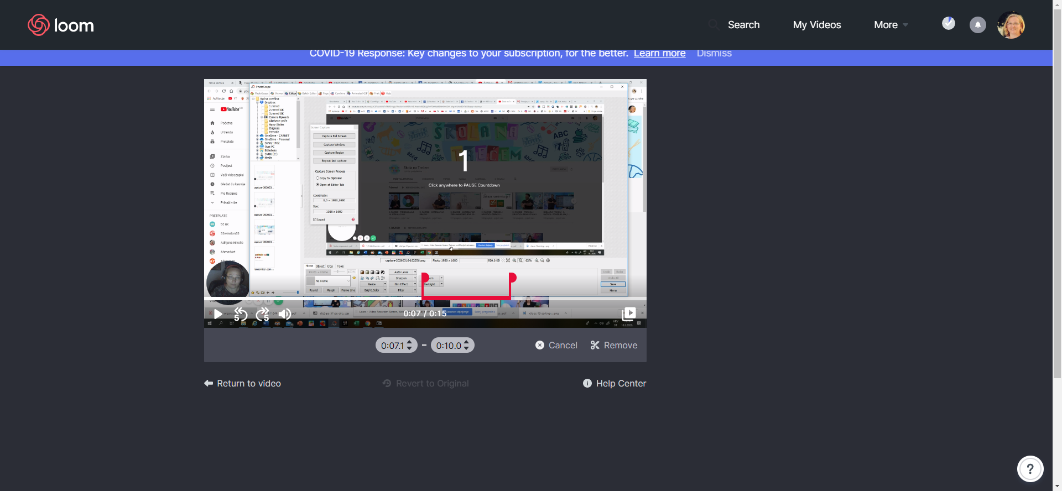

Slide 15
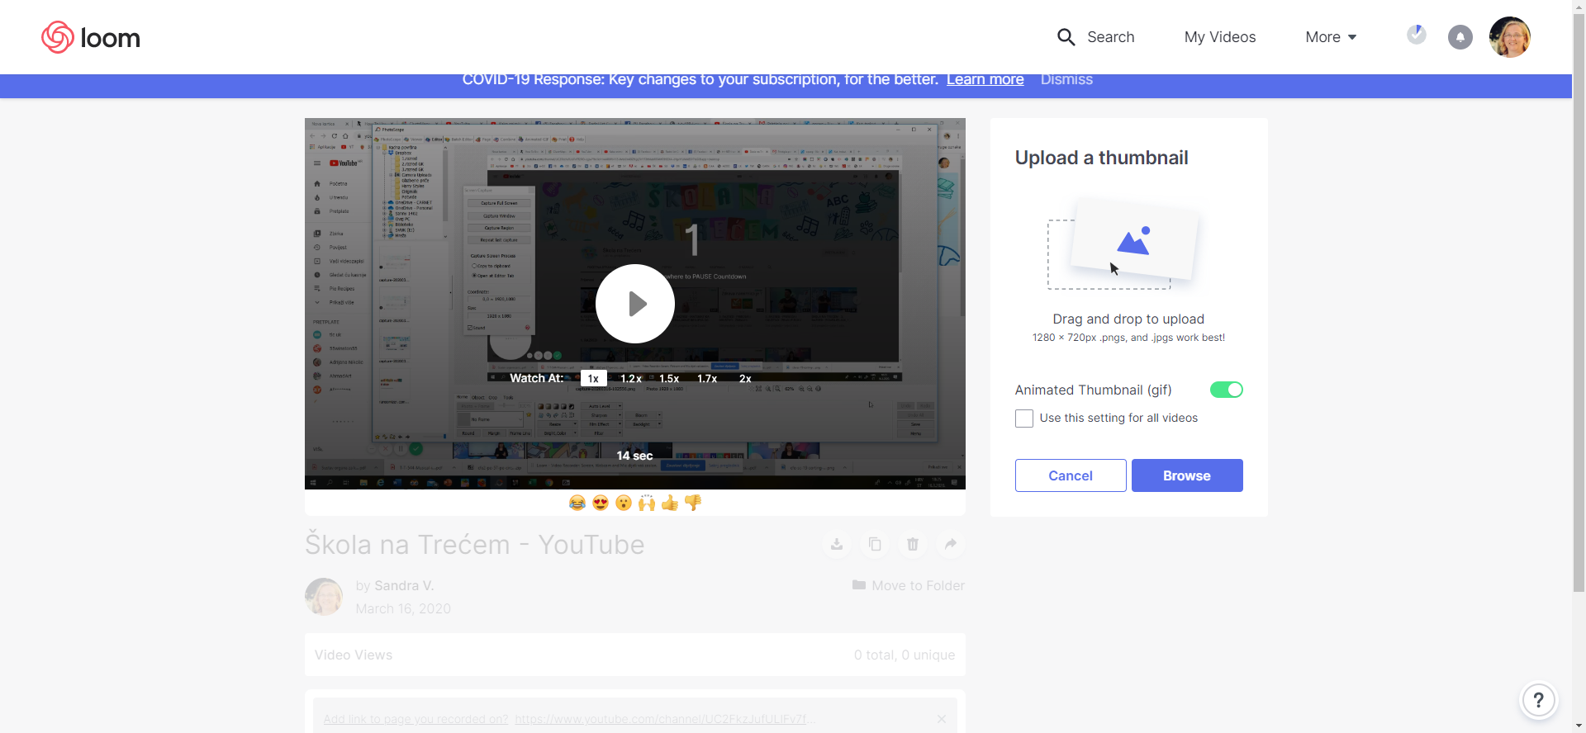

Slide 16
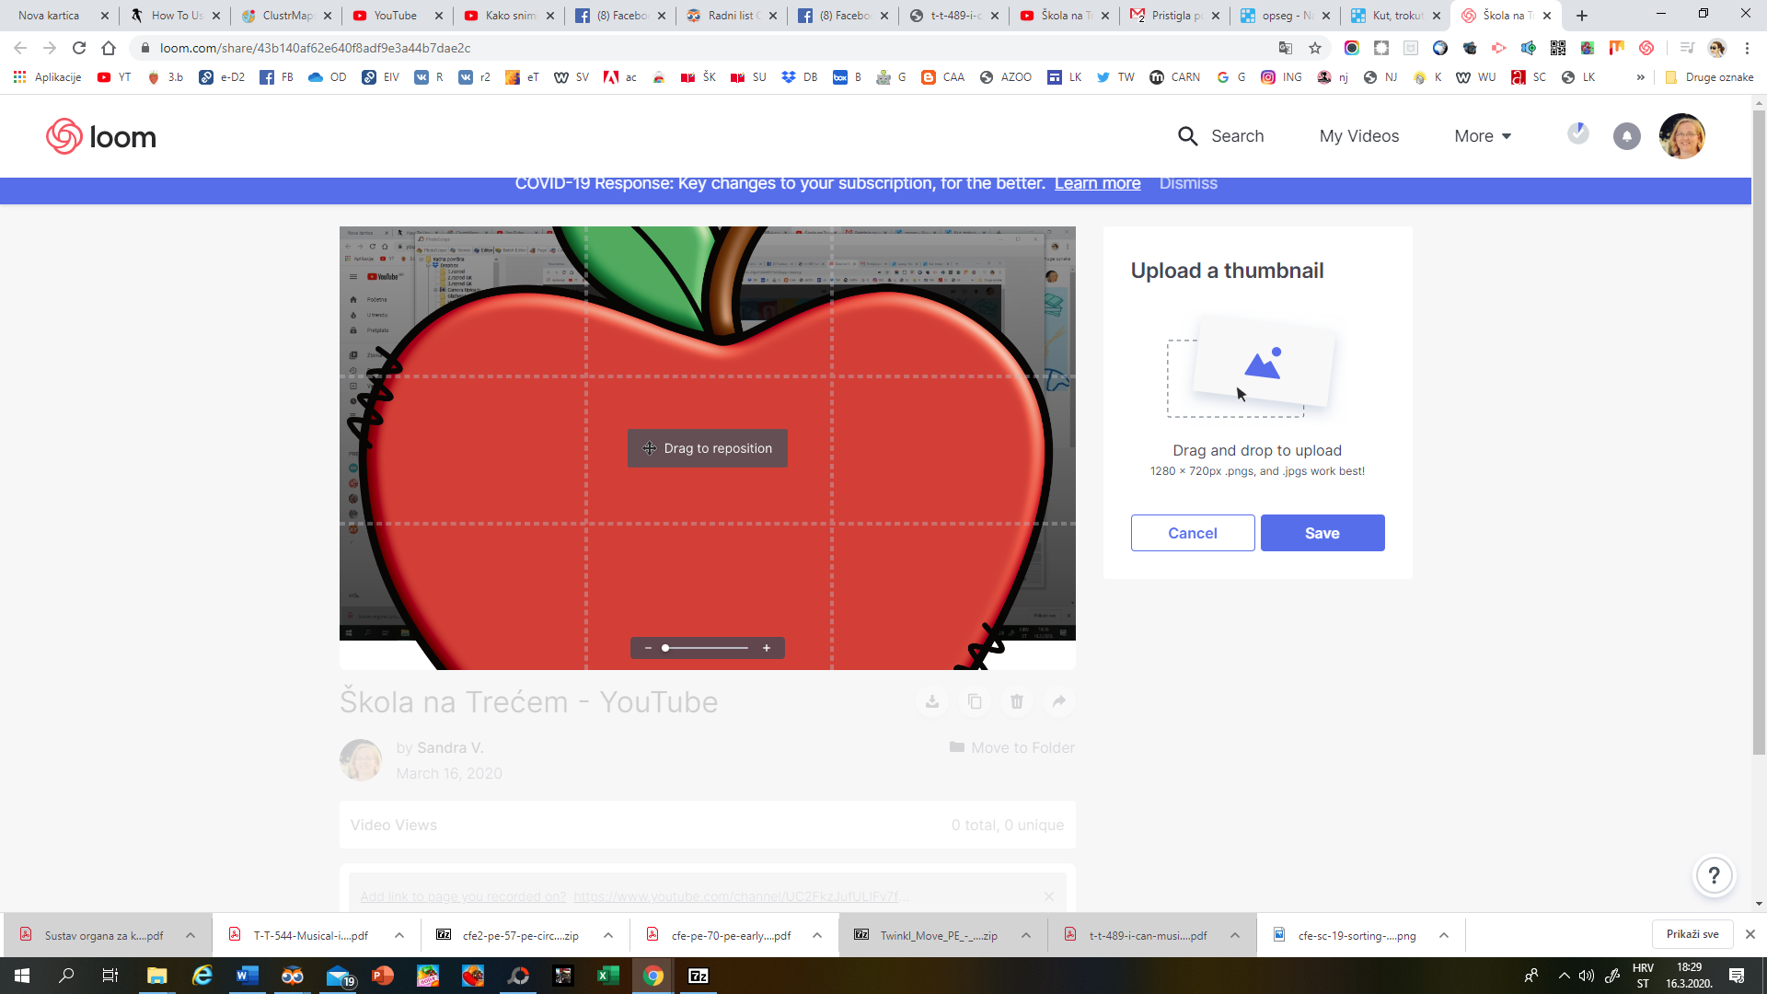

Slide 17
